Slide 1


Attributen bevragen en veranderen
Muteren in Top10nl Hoofdstuk 8

Slide 2
Overzicht
Attributen bevragen en veranderen
Notes:
Overzicht
Deze cursus biedt een aantal lesmethoden, lessen en GIS-gerelateerde discussies om van u een geoefend GIS-gebruiker te maken. De volgende pagina’s bieden een overzicht van het lesmateriaal dat in deze cursus wordt gebruikt.

Slide 3
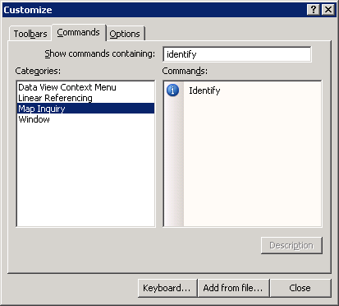
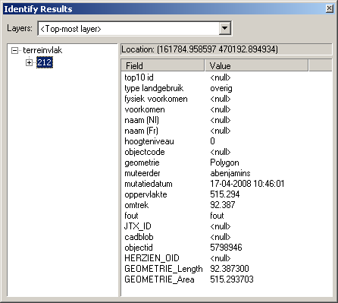
Identify Tool
Identify
Alleen Informatie opvragen over features, dus niet wijzigen
De knop Identify oproepen:
Open de customize dialog box en tik in het zoekveld “Identify”. In het linker venster klik je op Map Inquiry.
Sleep de knop naar een willekeurige plaats.

Slide 4
Attributen bevragen en veranderen
Toolbar Top10NL Editing
  Attributen raadplegen en veranderen
Attribute Editor

Slide 5


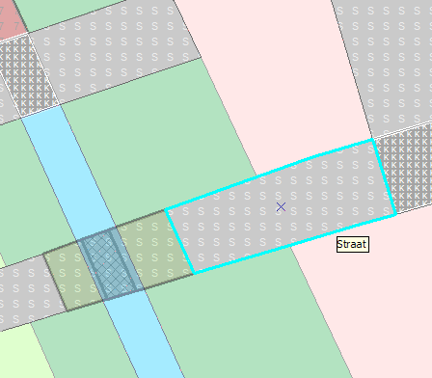
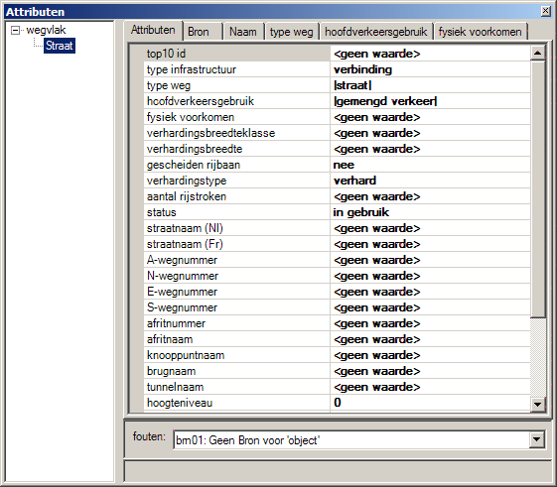
Attributen bevragen en veranderen
De “Attribute Editor” knop
1. Klik de Edit tool
3. Klik de Attribute Editor knop
2. Selecteer het object
dat je wilt bewerken
4. Wijzig de
attributen

Slide 6
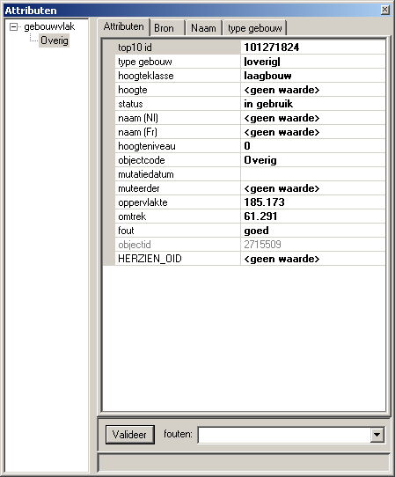
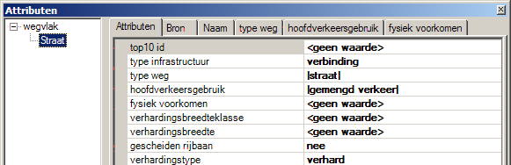
Attributen bevragen en veranderen
De “Attribute Editor” knop
Meerdere
mogelijkheden
gescheiden door “|”

Slide 7

Attributen bevragen en veranderen
De “Attribute Editor” knop
Incidentieel kijken naar
fouten

Slide 8
Oefening
Attributen bevragen en veranderen

